Slide 1
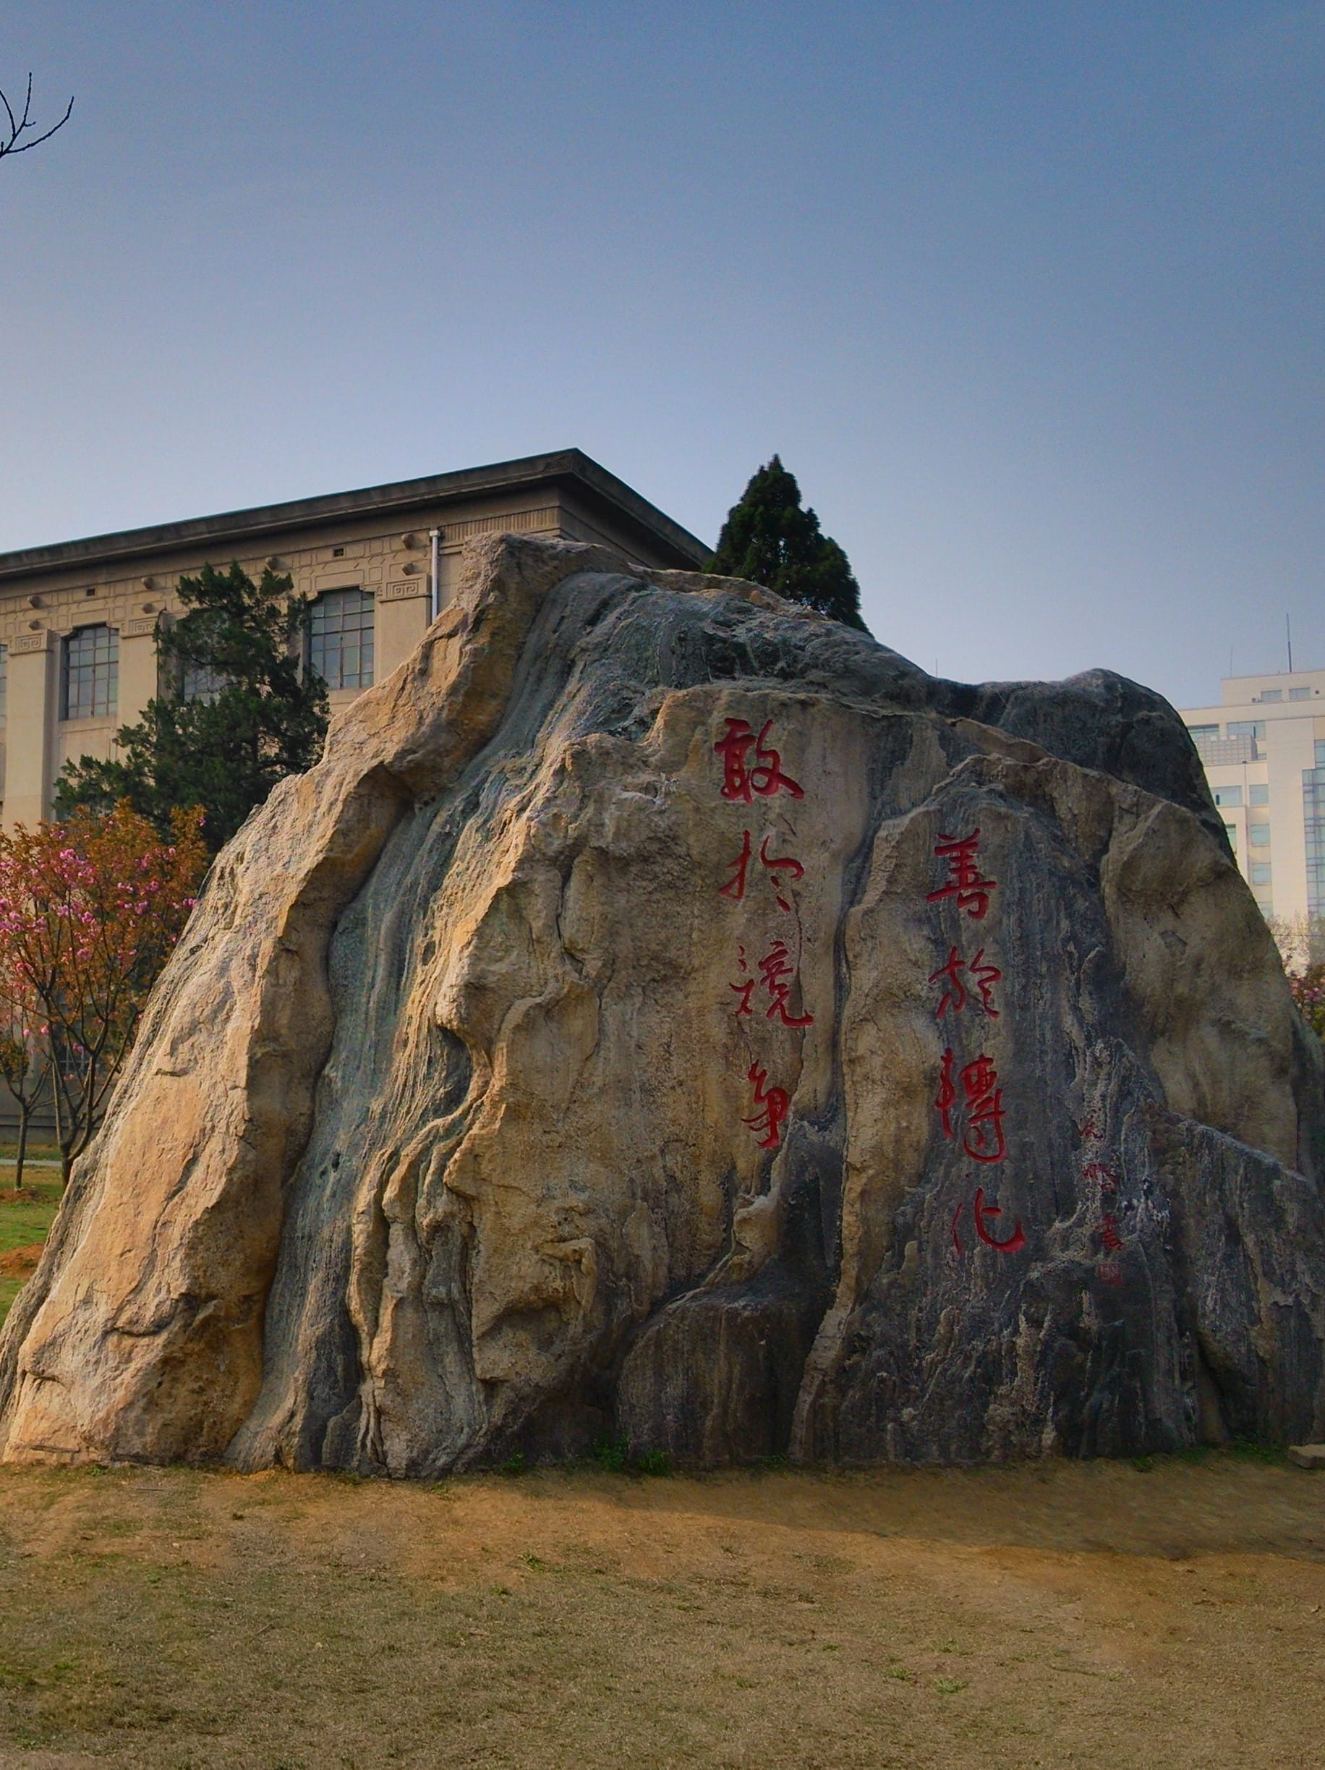
基于YOLO和DeepSort的人体识别与跟踪
电气与电子工程学院
成员：毛亦康、方子晟、吴炳燚
答辩人：毛亦康

Slide 2
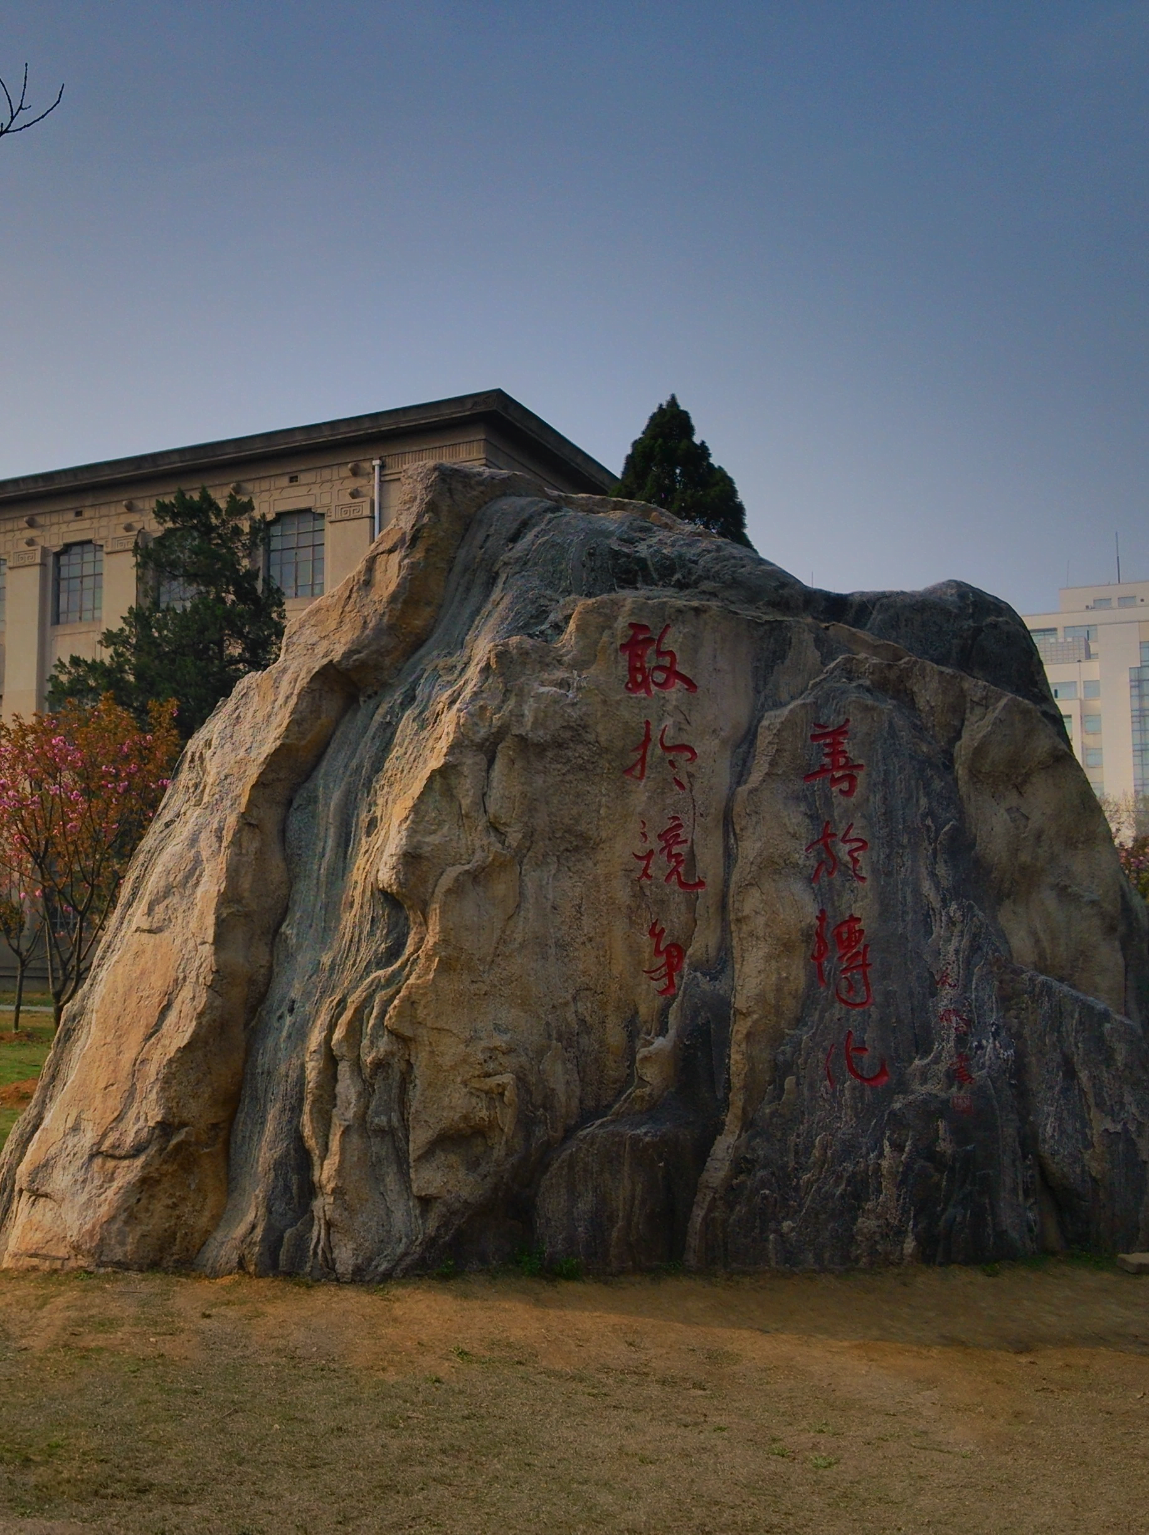
项目意义
设计与实现
CONTENTS
难点及演示
分工与收获

Slide 3
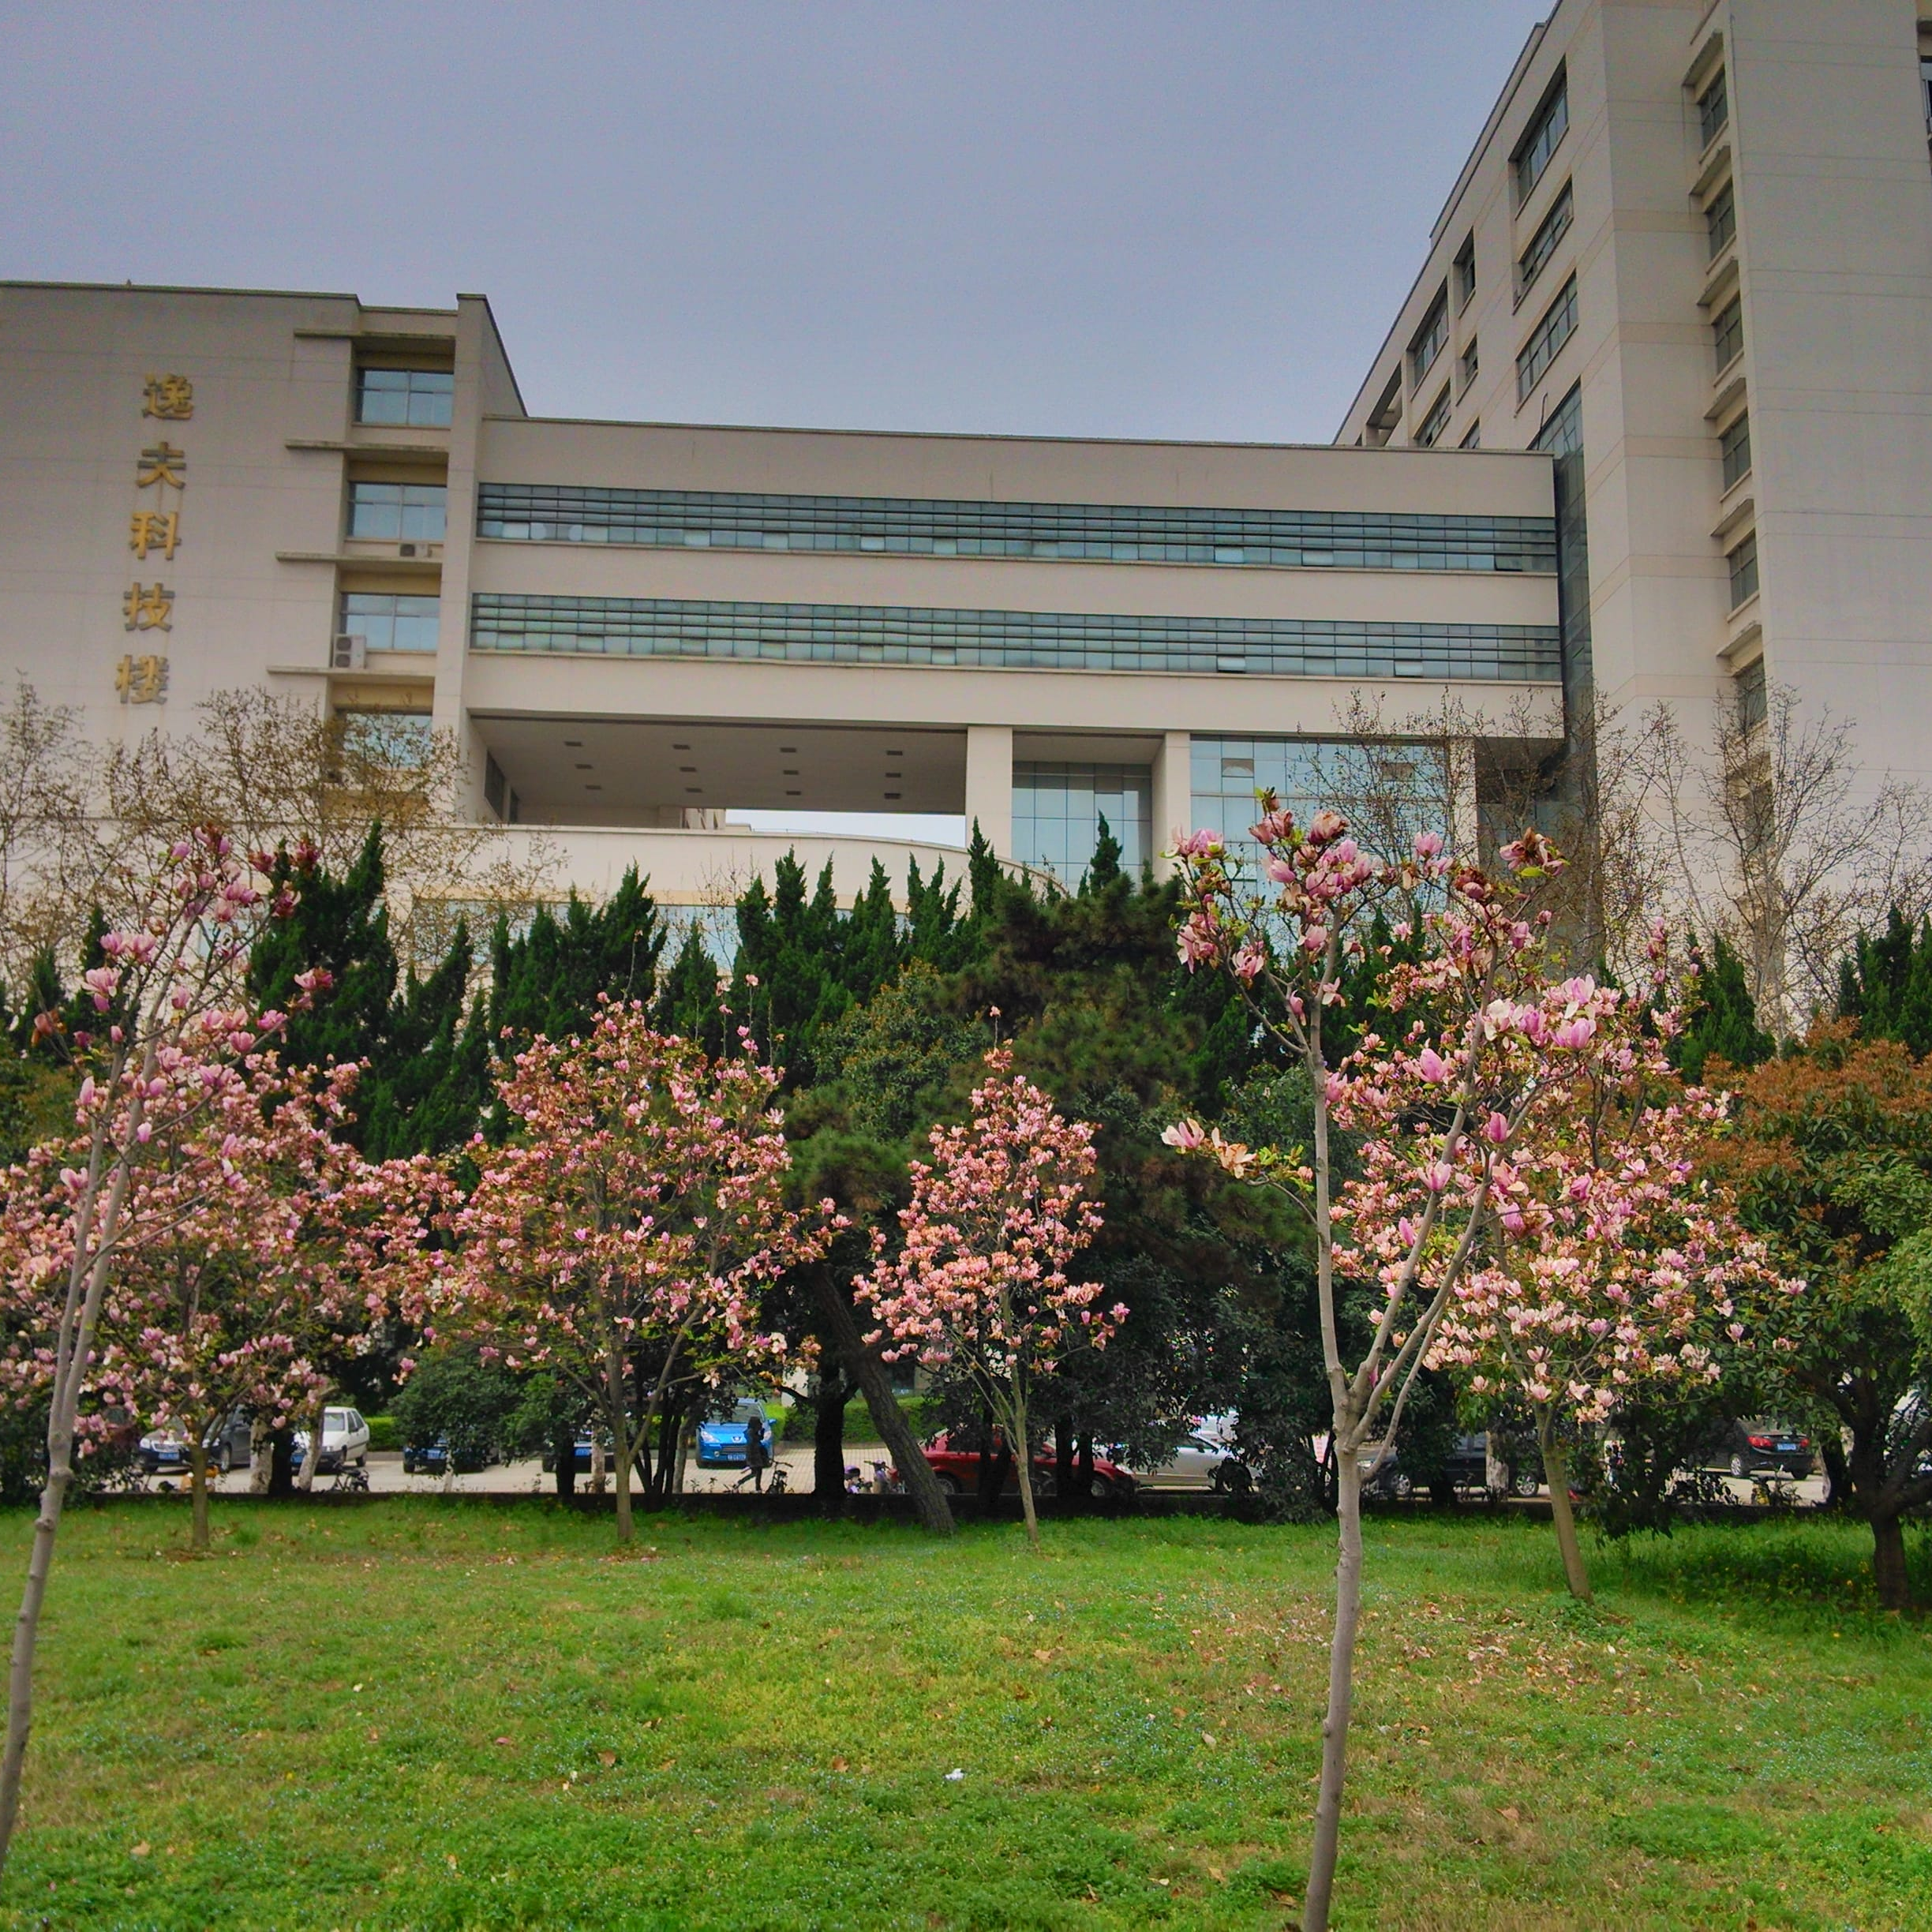
`
项目意义
01

Slide 4
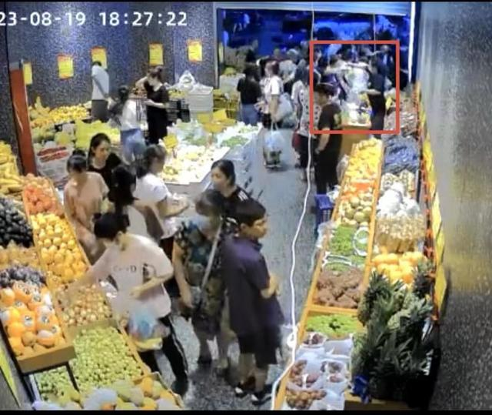
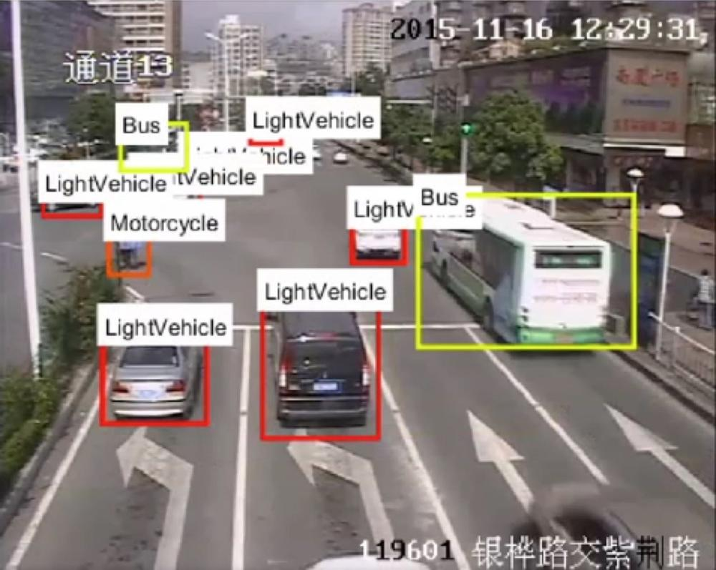
项目意义
基于YOLO和DeepSort的人体识别与跟踪这个项目具有很多现实意义，可以应用于我们生活的很多方面：
1、安全和监控：这种技术可用于视频监控系统，有助于提高公共场所、交通枢纽和建筑物的安全性。它可以检测和跟踪潜在的危险行为或可疑活动，如盗窃、暴力行为或入侵。
2、智能交通管理：在交通管理领域，人体识别和跟踪可用于交通监控、交通流量分析和交通违规检测。这有助于提高交通安全性和交通流畅度。
3、自动驾驶和机器人导航：在自动驾驶汽车和自主机器人领域，人体识别和跟踪是重要的能力之一。它可以用于检测行人、自行车手和其他道路用户，以确保安全的交通互动。

Slide 5
项目意义
基于YOLO和DeepSort的人体识别与跟踪这个项目具有很多现实意义，可以应用于我们生活的很多方面：
4、搜索与救援：在搜索与救援任务中，这种技术可以帮助找到失踪或受困的人员，提高救援行动的效率。
5、体育和娱乐：在体育比赛和娱乐活动中，人体识别和跟踪可以用于改进运动员的训练、分析比赛情况。
6、人工智能研究：这种项目可以用作人工智能领域的研究和开发基础。它涉及计算机视觉、目标检测、目标跟踪和深度学习等多个领域，为AI研究和发展提供了有用的案例。

Slide 6
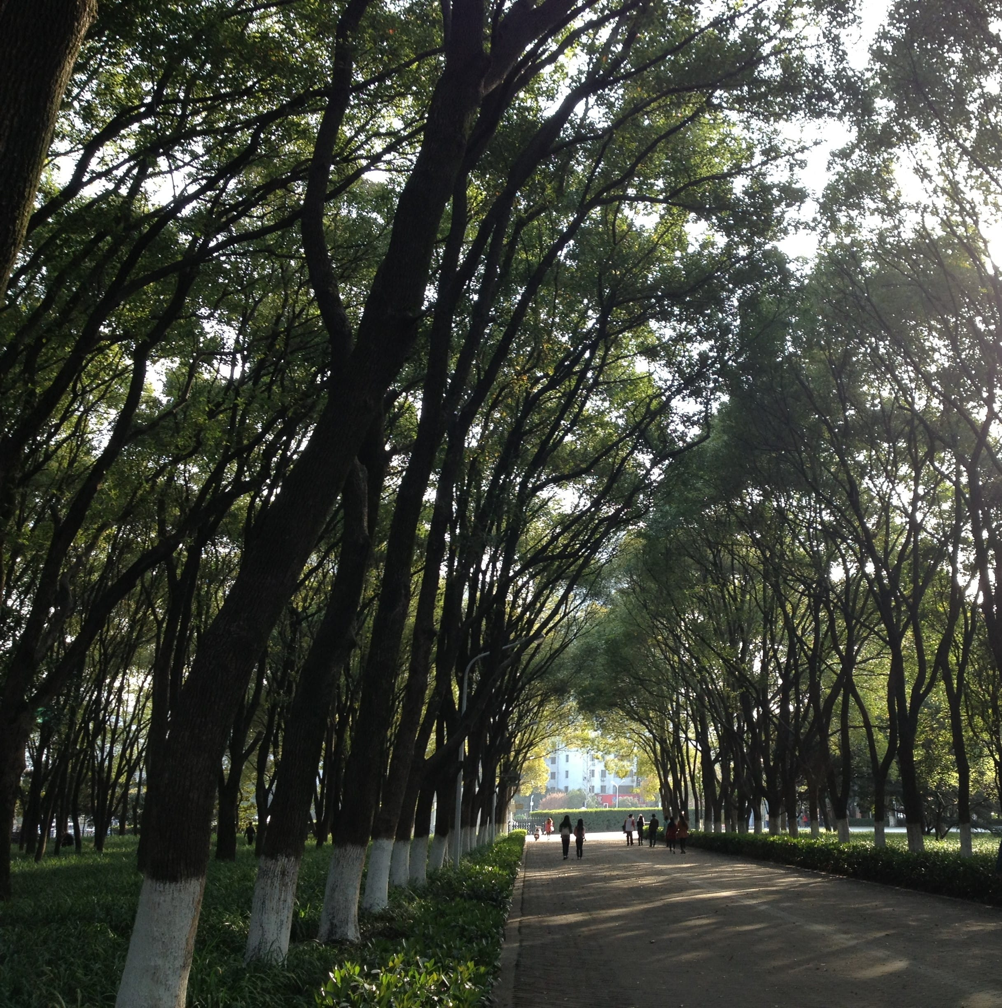
`
设计与实现
02

Slide 7
项目设计
1.确定项目目标和需求：
(1)基于OpenCV读取摄像头显示画面，利用YOLO实现摄像头人体识别；
(2)在GUI界面中实时显示识别的结果，点击某一个人，可以实现对这个人的跟踪。即点击这个人的bounding box，他的颜色和剩下的将不一样，在界面上可以显示出这个被跟踪的人的bounding box信息。
(3)有一个按钮可以取消跟踪，当被跟踪的人离开画面时，自动取消跟踪；
2.环境设置：安装OpenCV和YOLO，下载YOLO的权重文件和配置文件以进行物体检测。选择一个Python GUI库（本组选择的是Tkinter）来创建GUI界面。
3. 摄像头视频流处理：
使用OpenCV打开摄像头并捕获视频流。然后，将每一帧送入YOLO模型中进行物体检测，获取检测结果。（在展示时我们选择了输入视频文件来进行演示）

Slide 8
项目设计
4. 显示识别结果：
将YOLO的检测结果在GUI界面中实时显示在一个窗口中。在每帧上绘制bounding boxes标签。
5. 对象跟踪与取消跟踪：
实现对象跟踪的逻辑。使用Deepsort跟踪算法来跟踪被点击的对象。当用户点击某个对象时，开始跟踪该对象，并为其分配一个唯一的颜色。创建新函数来进行取消跟踪。
6. 项目整合和测试：
将所有组件整合到一个完整的项目中，并进行测试和调试，确保各个功能正常工作。

Slide 9
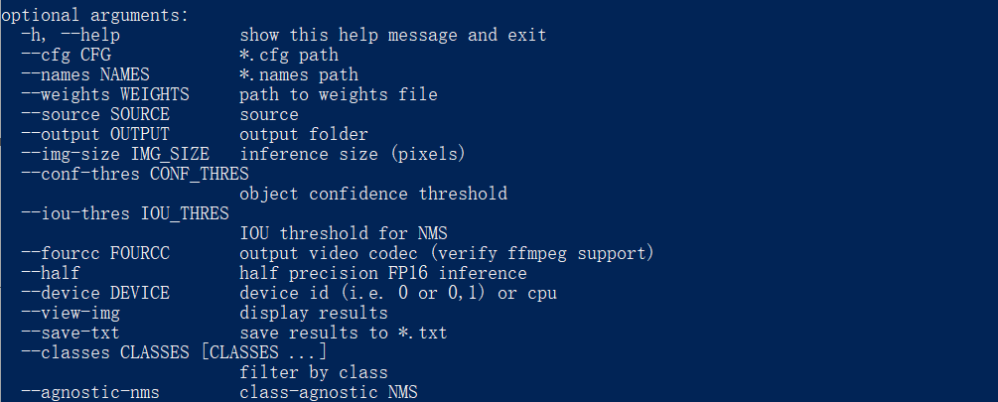
项目实现
1.首先我们是从所给的资料链接里面学习和参考，然后在GitHub上挑选了一个合适的代码，copy下来后利用powershell和requirements.txt进行了环境配置和库函数的安装，并不断解决报错问题后实现了第一个摄像头人体识别与跟踪的要求。
conda create -n deepsort python = 3.7
conda activate deepsort
pip install -r .\requirements.txt
python .\track.py -h python .\track.py --source ..\test.mp4

Slide 10
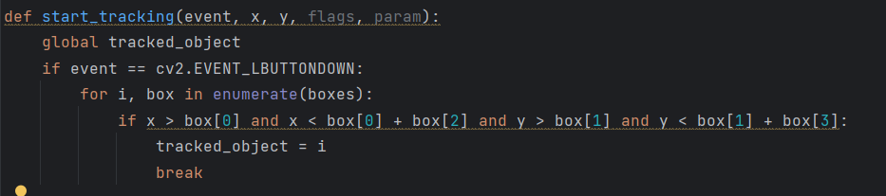
项目实现
2.然后我们再查找资料来进行跟踪和取消跟踪，GUI界面我们采用的是Tkinter窗口进行显示，创建一个Tkinter按钮用于取消跟踪，定义了`is_target_out_of_frame`函数来判断被跟踪目标是否已离开画面，定义了`cancel_tracking`函数来自动取消目标跟踪，最后在主循环中加入条件判断就完成了几项功能的有机结合，虽然同样出现了很多报错，但我们都不断地克服并且最终成功运行。

Slide 11
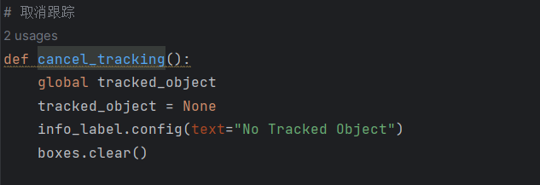
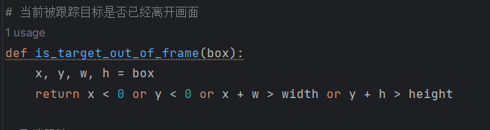

项目实现

Slide 12
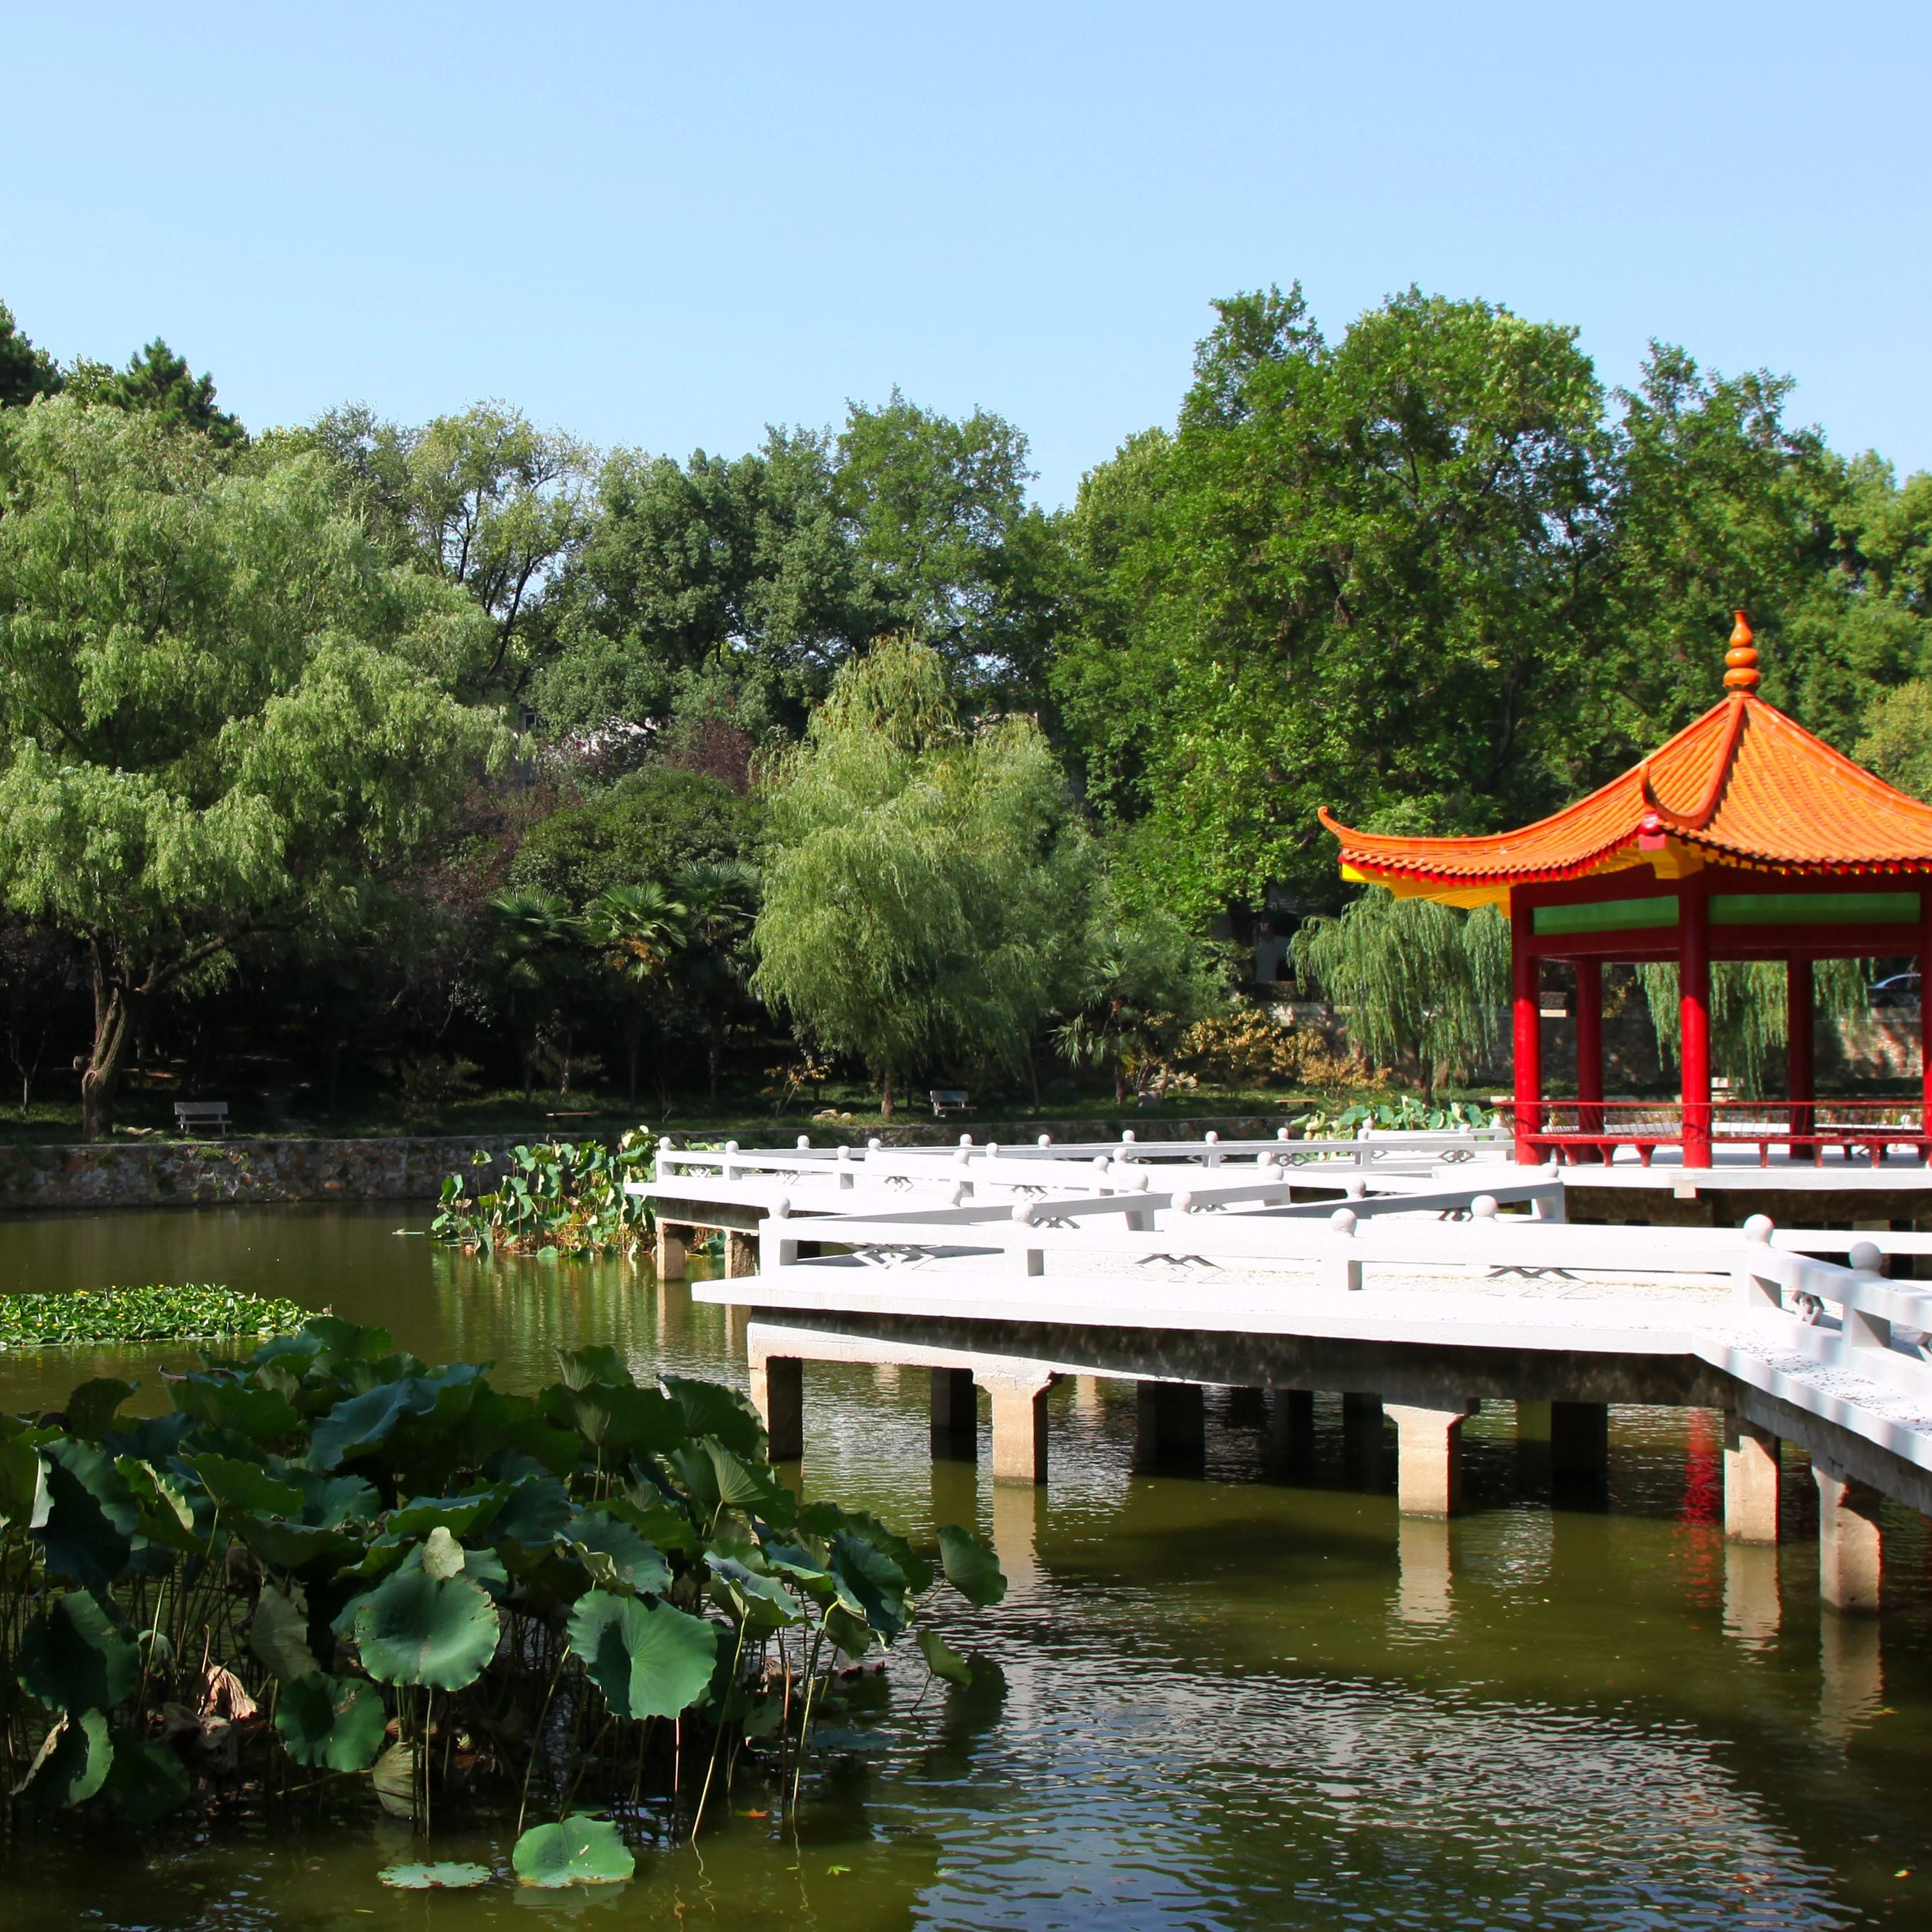
`
03
困难及演示

Slide 13


项目困难
困难1：环境配置
该项目的环境配置就包括yolo模型配置和权重文件、类别名称列表，以及导入必需的库和模块。我们在刚开始尝试了很多参考代码，并下载了很多库函数，产生了很多报错，其中一个原因就是某些库函数不兼容或者版本要求不一致。后来我们选择了acaconda对每个例子新建对应的环境，便解决了问题。
困难2：功能结合
要实现在识别跟踪人的基础上增加选择跟踪以及取消跟踪的功能，我们首先是定义了几个对应的函数，然后在探测的主循环中通过条件判断来加入这些功能。不过这个过程并不顺利，我们在加入的过程也遇到了一些问题：比如当一个选中的目标离开画面后，探测就会直接停止，而不会自动取消探测。(IndexError: list index out of range)

Slide 14
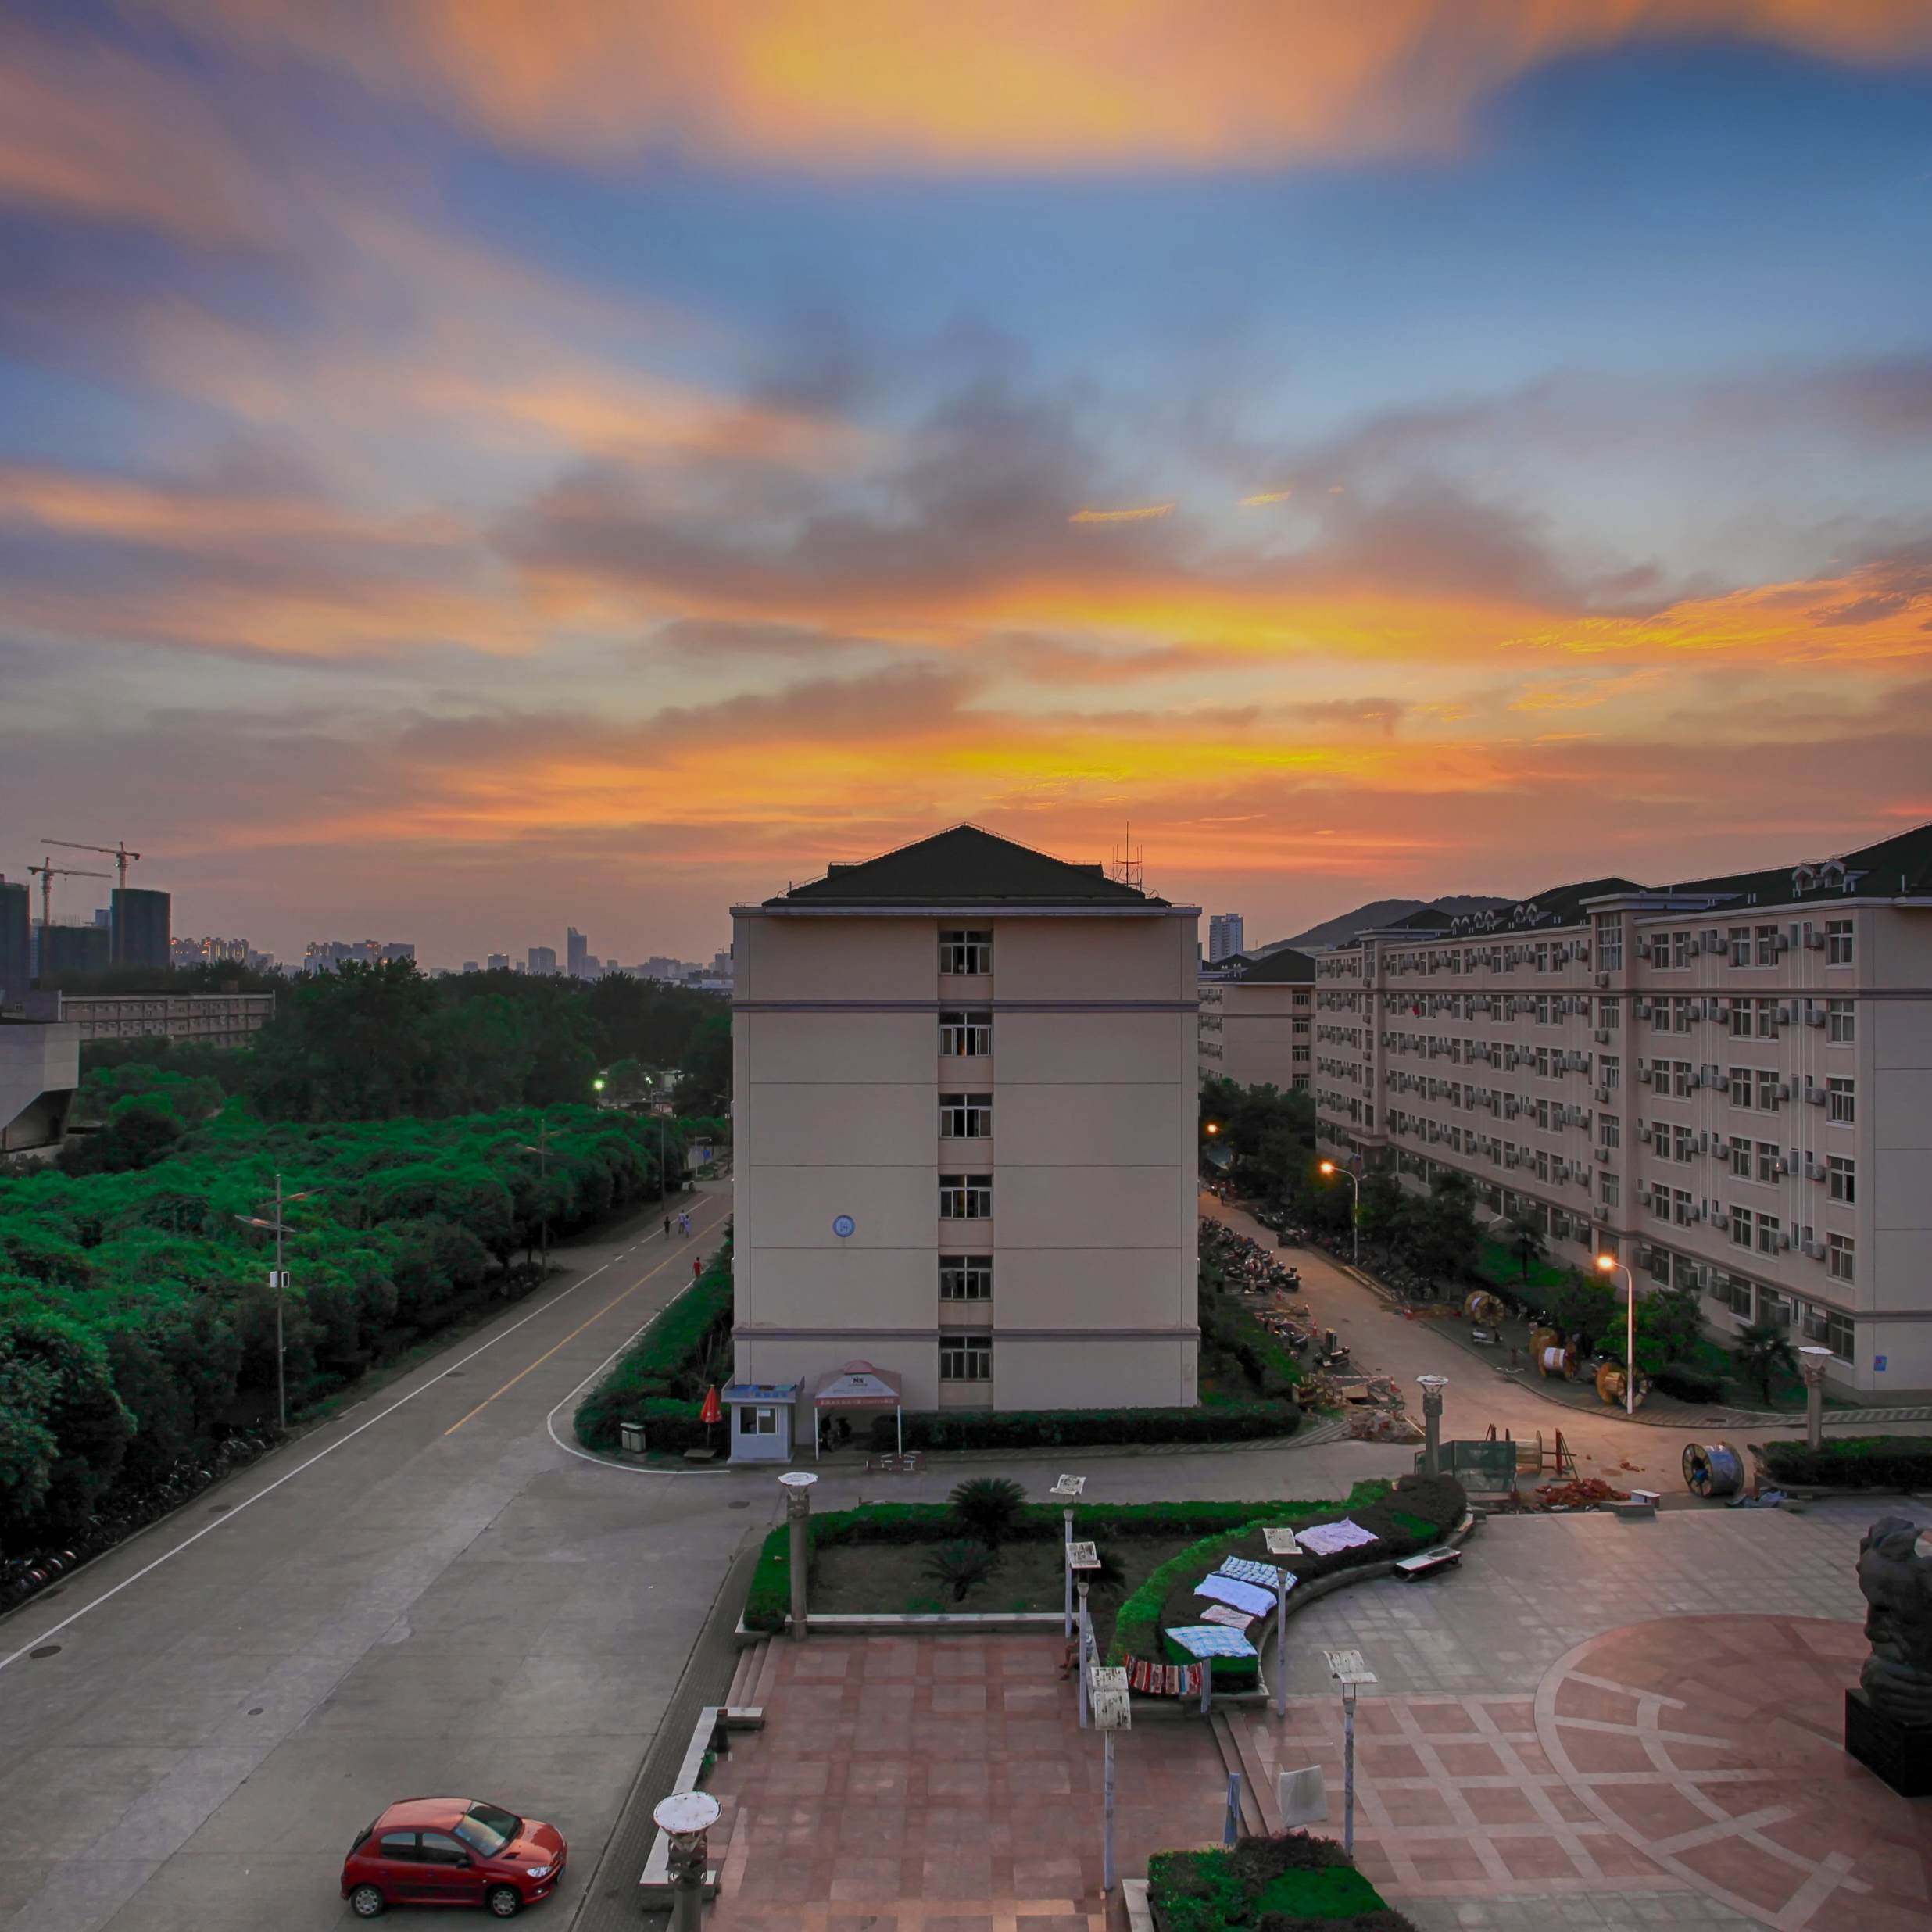
`
04
分工与收获

Slide 15
小组分工与收获
毛亦康：根据项目功能进行分工，根据任务构建具体框架，答辩
方子晟：对代码进行改进，编写项目相关说明与报告
吴炳燚：改进代码，搜集资料，进行ppt的制作
收获：通过对大作业的分工合作，我们对基于YOLO和DeepSort的人体识别与跟踪这方面有了更深入的了解，对这方面有了一些比较专业的知识储备。也让我们学会了更加熟练去运用python以及使用github等各种网站去寻找资源。在完成大作业的过程中遇到了很多问题，但是我们通过在网上搜索相关资料从而解决了它，锻炼了我们遇到困难寻找解决办法的能力。

